Slide 1
全国高职高专院校思政课集体备课专委会
《思想道德与法治》
第六章 学习法治思想 提升法治素养
第三节 维护宪法权威

Slide 2


目 录
一
我国宪法的形成和发展
二
我国宪法的地位和基本原则
三
加强宪法实施与监督

Slide 3
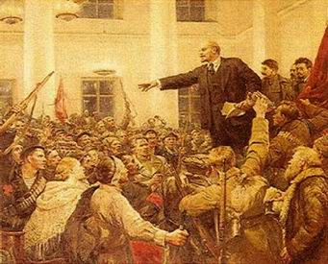
一、我国宪法的形成和发展
1918年 7月10日第五次全俄苏维埃代表大会通过《俄罗斯苏维埃联邦社会主义共和国宪法(根本法)》。这是世界上第一部社会主义类型的宪法。

Slide 4
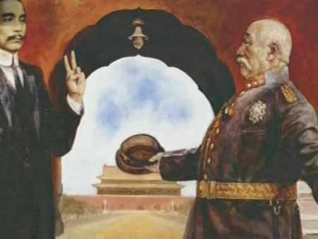
（一）我国宪法的形成
中华民国时期的立宪活动
1、民国初年
《临时约法》
“天坛宪草”

Slide 5
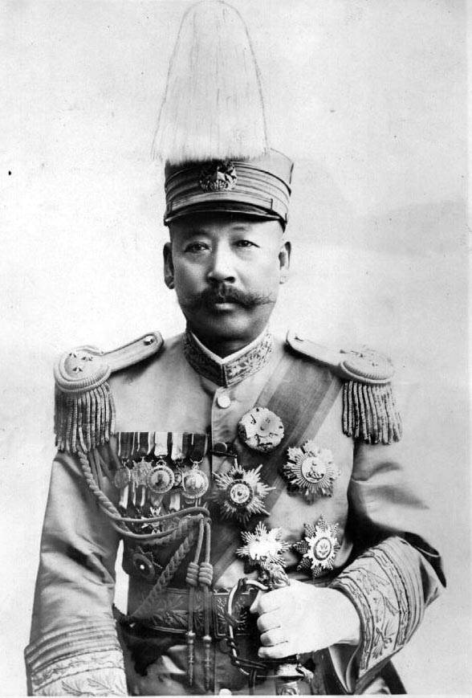

2、北洋政府时期（1912年——1928年）
《中华民国约法》 （1914）
《中华民国宪法》（1923）

Slide 6

3、南京国民政府时期
《中华民国训政时期约法》，1931年
《中华民国宪法》，1947年
国民党在大陆失败后，至2005年，先后对1947年宪法进行了7次增修。

Slide 7


革命根据地时期
《中华苏维埃共和国宪法大纲》，1931
《施政纲要》，抗战期间
《陕甘宁边区宪法原则》，1946

Slide 8

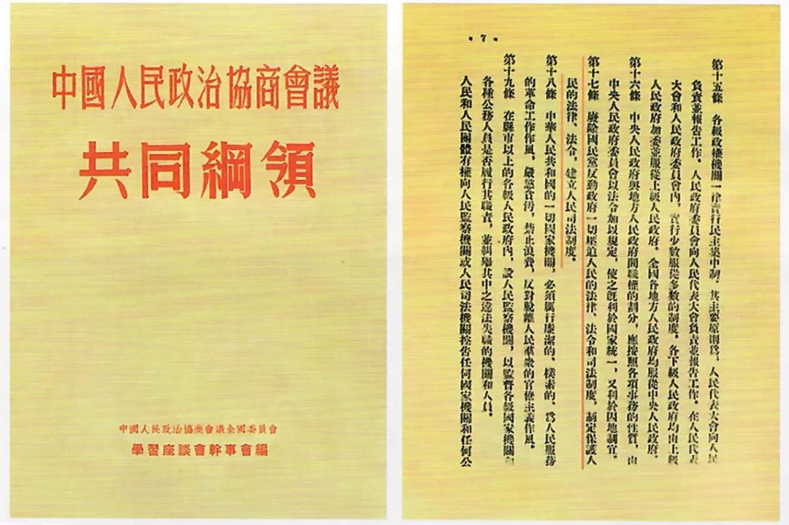
我国现行宪法可以追溯到 1949 年具有临时宪法作用的《中国人民政治协商会议共同纲领》和 1954 年一届全国人大一次会议通过的《中华人民共和国宪法》

Slide 9
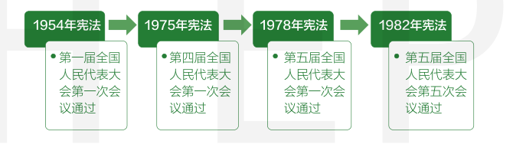

Slide 10
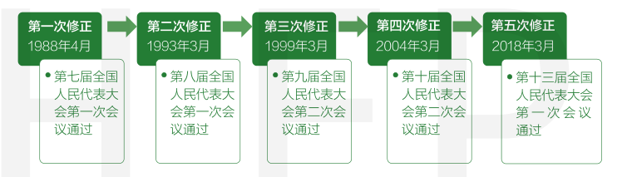
（二）我国现行宪法的修改
我国宪法必须体现党和人民事业的历史进步，随着党领导人民建设中国特色社会主义实践的发展而不断完善发展。宪法只有不断适应新形势、吸纳新经验、确认新成果，才能具有持久生命力。

Slide 11
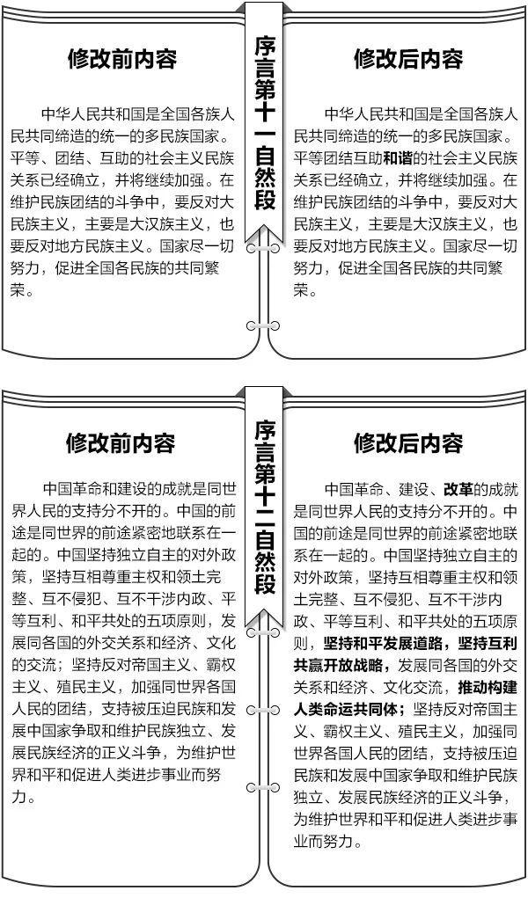
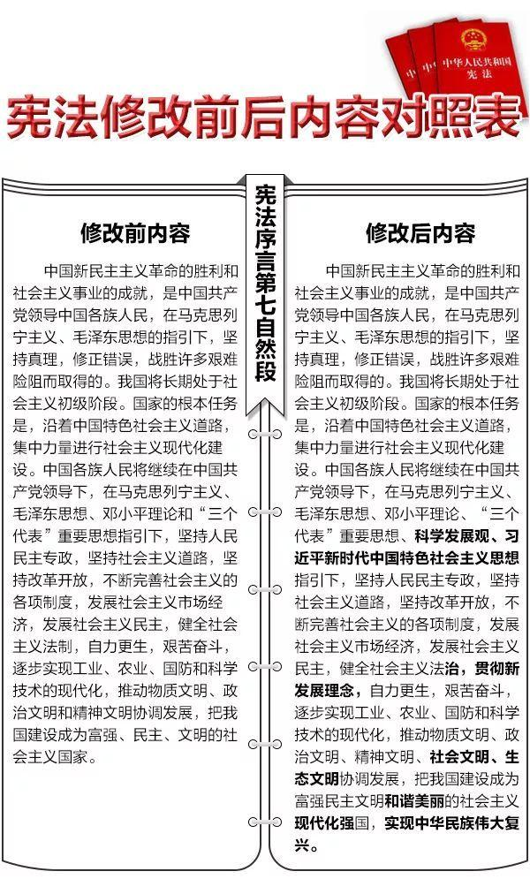
中华人民共和国宪法修正案
（2018年3月11日第十三届全国人民代表大会第一次会议通过）

Slide 12

现行宪法修改体现了中国共产党领导人民进行改革开放和社会主义现代化建设的成功经验，体现了中国特色社会主义道路、理论、制度、文化的发展成果，表明了我国宪法同党和人民进行的艰苦奋斗和创造的辉煌成就紧密相连，同党和人民开辟的前进道路和积累的宝贵经验紧密相连。

Slide 13


回顾党领导的宪法建设史，可以得出这样几点结论
制定和实施宪法，推进依法治国，建设法治国家，是实现国家富强、民族振兴、社会进步、人民幸福的必然要求
我国现行宪法是在深刻总结我国社会主义革命、建设、改革的成功经验基础上制定和不断完善的，是党领导人民长期奋斗的历史逻辑、理论逻辑、实践逻辑的必然结果
只有中国共产党才能坚持立党为公、执政为民，充分发扬民主，领导人民制定出体现人民意志的宪法，领导人民实施宪法
3
党高度重视发挥宪法在治国理政中的重要作用，坚定维护宪法尊严和权威，推动宪法完善和发展，这是我国宪法保持生机活力的根本原因所在
4

Slide 14
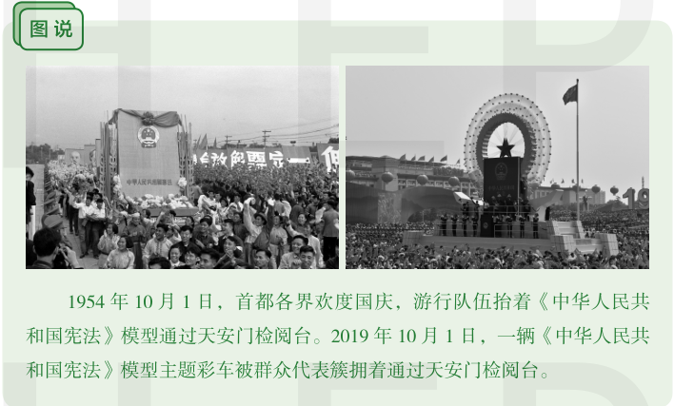
二、我国宪法的地位和基本原则

Slide 15
（一）我国宪法的地位
1、宪法是国家的根本大法，是治国安邦的总章程。
  在制定和修改的程序上： 宪法比其他法律更为严格
2、我国宪法是国家各项制度和法律法规的总依据。
  在效力上： 宪法的法律效力最高
3、我国宪法规定了国家的根本制度。
  在内容上： 宪法规定国家生活中最根本最重要的方面
4、宪法的生命在于实施，宪法的权威也在于实施。

Slide 16
（二）我国宪法的基本原则
宪法的基本原则
党的领导原则
社会主义法治原则
民主集中制原则
人民主权原则
尊重和保障人权原则

Slide 17

案例：孙志刚案

Slide 18

讨论：如何理解“宪法是一张写着人民权利的纸”？

Slide 19
三、加强宪法实施与监督
（一）加强宪法实施
1、坚持依宪执政
宪法是我们党长期执政的根本法律依据，我们党首先要带头尊崇和执行宪法。要坚持党领导立法、保证执法、支持司法、带头守法，把依法治国、依法执政、依法行政统一起来，把党总揽全局、协调各方同人大、政府、政协、监察机关、审判机关、检察机关依法依章程履行职能、开展工作统一起来，把党领导人民制定和实施宪法法律同党坚持在宪法法律范围内活动统一起来。

Slide 20

2、坚持依法立法
国家权力机关要加强和改进立法工作，继续完善以宪法为核心的中国特色社会主义法律体系，以良法促进发展、保障善治、维护人民民主权利，保证宪法确立的制度、原则和规则得到全面实施。

Slide 21
3、坚持严格执法
国家行政机关要坚持依宪施政、依法行政，严格规范政府行为，深化行政执法体制改革，推进执法规范化建设，严格规范公正文明执法，加大决策合法性审查力度，进一步提高科学决策、民主决策、依法决策水平。监察机关要在党的领导下，以宪法为根本准则，履行好对行使公权力的公职人员监察全覆盖的法定职责。司法机关要深化司法体制综合配套改革，落实司法责任制，加快构建权责一致的司法权运行新机制，坚持和完善中国特色社会主义司法制度，保证依法独立公正行使审判权、检察权，确保司法权公正高效权威，不断提高司法公信力。

Slide 22
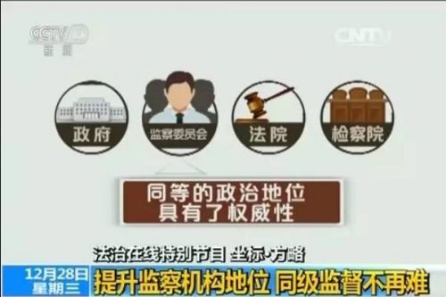
（二）加强宪法监督
1、健全人大工作机制
全国人大及其常委会履行宪法赋予的宪法监督职责，要加强对宪法法律实施情况的监督检查，坚决纠正违宪违法行为。要依法行使监督权，加强对“一府一委两院”的行为是否合乎宪法的监督。要健全监督机制和程序，进一步明确全国人大及其常委会进行宪法监督的对象、范围、方式等，将原则性要求具体化、程序化，使宪法监督更规范、更有效。

Slide 23
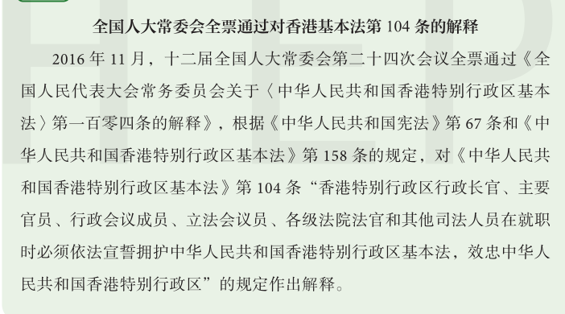
2、健全宪法解释机制
全国人大常委会根据宪法规定行使宪法解释权，依照宪法精神对宪法规定的内容、含义和界限作出解释。

Slide 24

3、健全备案审查机制
将所有的法规规章、司法解释和各类规范性文件依法依规纳入备案审查范围，是宪法监督的重要内容和环节。要建立健全党委、人大、政府、军队间备案审查衔接联动机制，加强备案审查制度和能力建设，实行有件必备、有备必审、有错必纠。要提高备案审查机制的执行力和约束力，增强备案审查的实际效能

Slide 25
4、健全合宪性审查机制
我国的合宪性审查，就是由有关权力机关依据宪法和相关法律的规定，对于可能存在违反宪法规定的法律法规、规范性文件以及国家机关履行宪法职责的行为进行审查，并对违反宪法的问题予以纠正。推进合宪性审查工作，要求有关方面拟出台的法规规章、重要政策和重大举措，凡涉及宪法有关规定如何解释、如何适用的，都应当事先经过全国人大常委会合宪性审查，确保同宪法规定、宪法精神相符合。

Slide 26
潘某骑行的电动车因违反《杭州市道路交通安全管理条例》被扣留。潘某认为该条例违反了行政强制法等有关法律规定并致信全国人大常委会法制工作委员会，建议审查该条例……
本案中全国人大常委会行使了什么职权？
【提示】本案中全国人大常委会行使了监督宪法实施的职权。

Slide 27


Slide 28
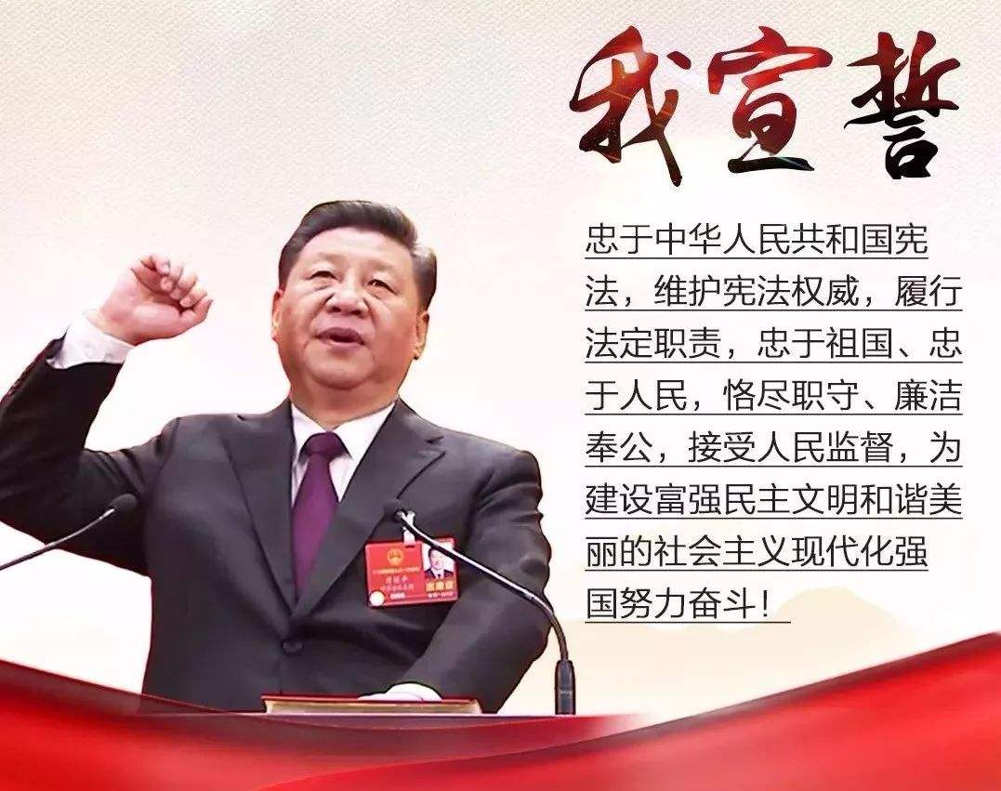
宪法的生命和权威在于实施

Slide 29
致谢
本章课件由以下学校教师一起完成，特此感谢！
负责人 | 上海民航职业技术学院 | 柳心欢
第一节 | 上海民航职业技术学院 | 马蕾
第二节 | 上海民航职业技术学院 | 周琦
第三节 | 上海民航职业技术学院 | 张连梅
第四节 | 上海民航职业技术学院 | 殷豆豆

